Slide 1


Slide 2
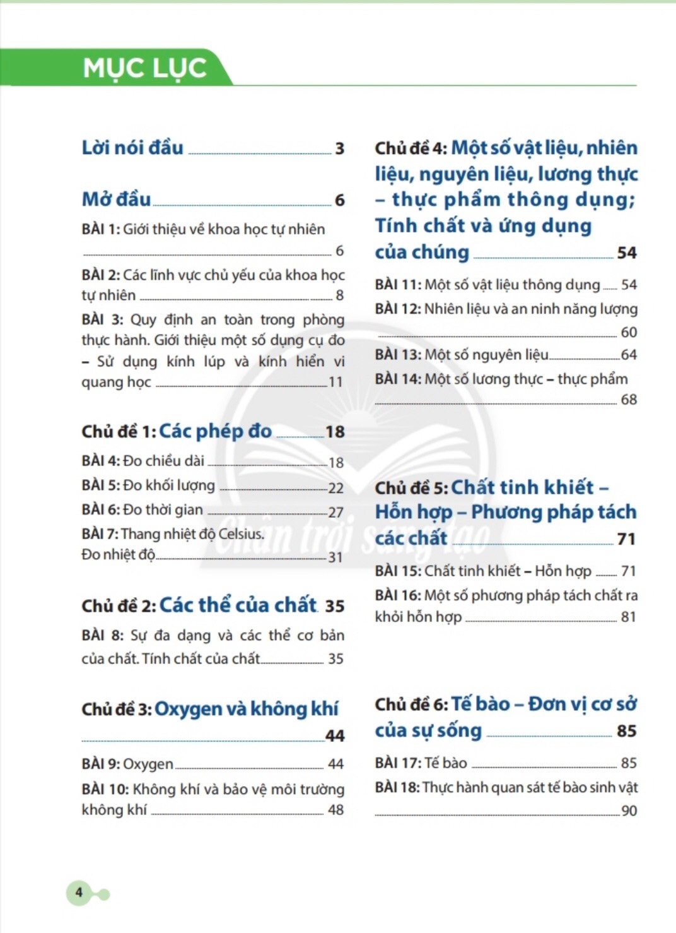

Slide 3
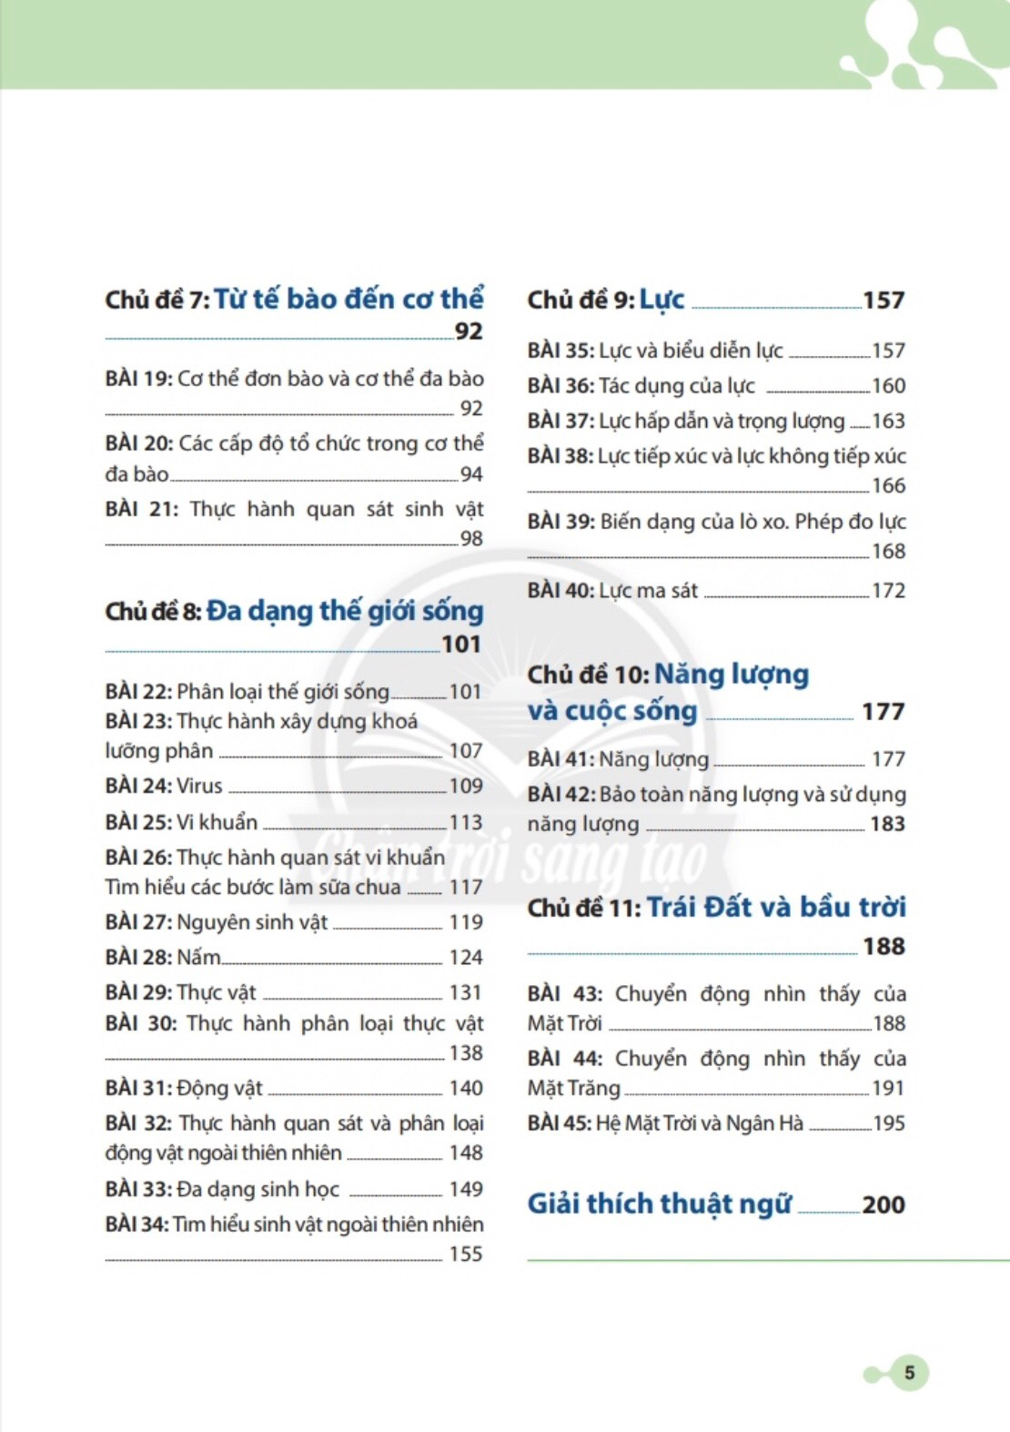

Slide 4
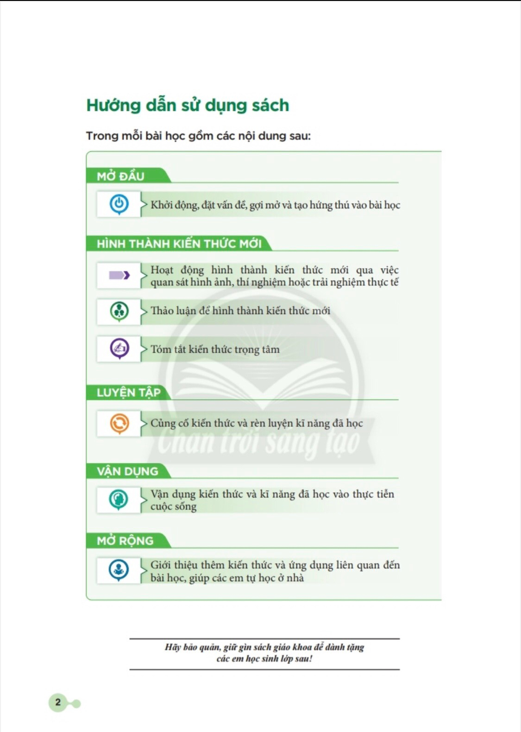

Slide 5



Slide 6

1. Khoa học tự nhiên
2. Vai trò của khoa học tự nhiên trong cuộc sống

Slide 7


Slide 8


Slide 9
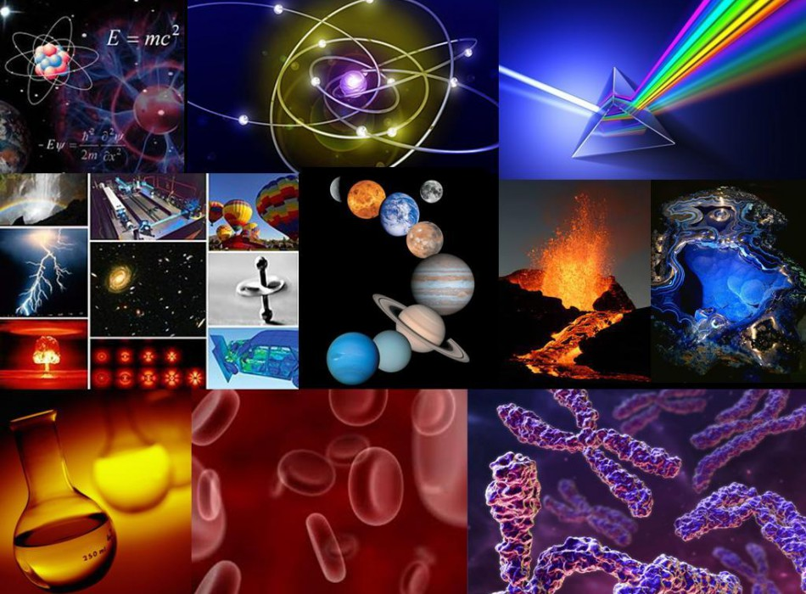
TRONG CÁC HOẠT ĐỘNG VÀ LĨNH VỰC CÁC CON VỪA NÊU HOẠT ĐỘNG NÀO LÀ HOẠT ĐỘNG TÌM TÒI, KHÁM PHÁ VÀ LĨNH VỰC NÀO THUỘC NGÀNH KHOA HỌC TỰ NHIÊN?

Slide 10
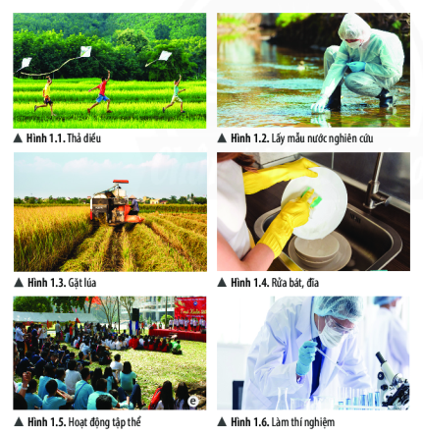
1. KHOA HỌC TỰ NHIÊN:
Hoạt động nào là
hoạt động nghiên cứu khoa học?

Slide 11
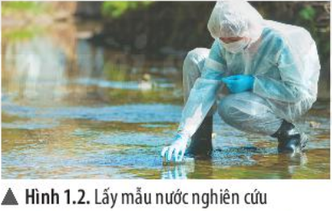
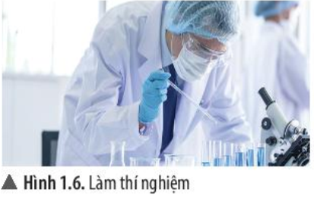
1. KHOA HỌC TỰ NHIÊN:
Mục đích của các hoạt động nghiên cứu khoa học tự nhiên là gì?
  Nhằm phát hiện ra bản chất quy luật của sự vật, hiện tượng trong thế giới tự nhiên
  Sáng tạo ra phương pháp, phương tiện mới để làm thay đổi sự vật, hiện tượng phục vụ cho mục đích của con người.
  Thay đổi quy luật thế giới tự nhiên, bắt tự nhiên thuận theo ý muốn con người.
  Cả hai phương án A và B đều đúng.

Slide 12


1. Khoa học tự nhiên:
Hoạt động của con người chủ động tìm tòi, khám phá tri thức khoa học gọi là hoạt động nghiên cứu khoa học.
Những người hoạt động nghiên cứu khoa học gọi là nhà khoa học.

Slide 13

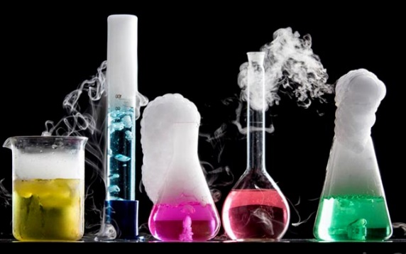
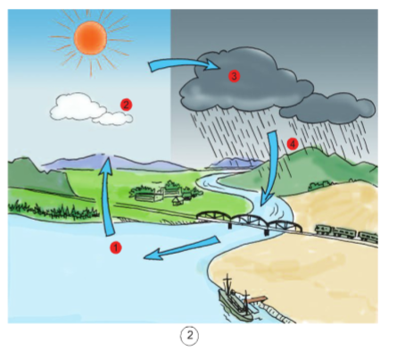
KHOA HỌC TỰ NHIÊN
Là ngành khoa học nghiên cứu về
Sự vật
tự nhiên
Hiện tượng
tự nhiên
Quy luật
tự nhiên
Những ảnh hưởng của chúng đến cuộc sống con người và môi trường

Slide 14

1. Khoa học tự nhiên:
Khoa học tự nhiên là ngành khoa học nghiên cứu về các sự vật, hiện tượng, quy luật tự nhiên, những ảnh hưởng của chúng đến cuộc sống con người và môi trường.

Slide 15
2. VAI TRÒ CỦA KHOA HỌC TỰ NHIÊN TRONG CUỘC SỐNG:

Slide 16
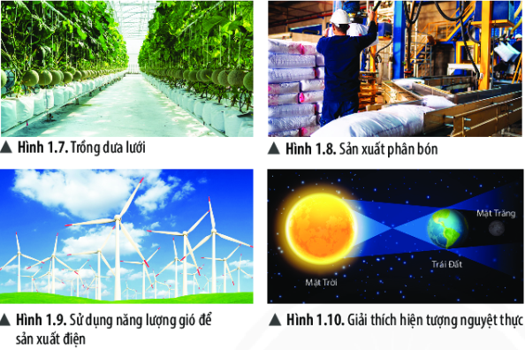
HOẠT ĐỘNG NHÓM (8 phút)
Hãy cho biết vai trò của khoa học tự nhiên được thể hiện trong các hình từ 1.7 đến 1.10
Hãy kể tên một số hoạt động trong thực tế có đóng góp vai trò của khoa học tự nhiên ?
Nêu rõ vai trò của khoa học tự nhiên trong các hoạt động đó ?

Slide 17

Hoạt động
nghiên cứu khoa học
01
Nâng cao nhận thức của con người về thế giới
tự nhiên
02
Ứng dụng công nghệ vào cuộc sống, sản xuất,
kinh doanh
03
Chăm sóc sức khoẻ con người
04
Bảo vệ môi trường và phát triển bền vững
05
KHOA HỌC TỰ NHIÊN CÓ VAI TRÒ QUAN TRỌNG TRONG:

Slide 18
LUYỆN TẬP
Điền từ thích hợp vào chỗ trống để hoàn thành
khái niệm sau :
Khoa học tự nhiên là ngành khoa học nghiên cứu về sự vật , ……………, quy luật ………………. và những ảnh hưởng của chúng đến …………….. con người và …………………
hiện tượng
tự nhiên
cuộc sống
môi trường

Slide 19
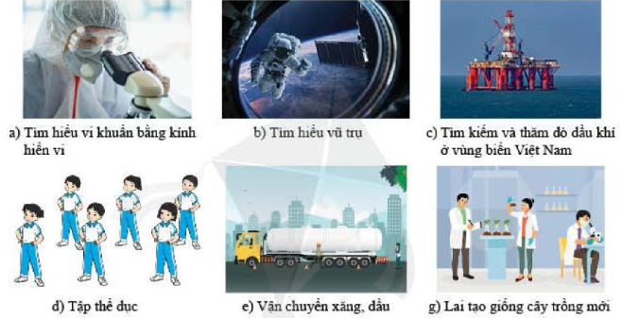
LUYỆN TẬP : Quan sát hình ảnh sau và cho biết hoạt động nào là hoạt động nghiên cứu khoa học tự nhiên? Vì sao?

Slide 20
LUYỆN TẬP
1. Hoạt động nào dưới đây là hoạt động nghiên cứu khoa học?
A. Trồng hoa với quy mô lớn trong nhà kính.
B. Nghiên cứu vắc xin phòng chống virus corona trong phòng thí nghiệm.
C. Sản xuất muối ăn từ nước biển .
D. Vận hành nhà máy thủy điện để sản xuất điện

Slide 21
LUYỆN TẬP
2. Hoạt động nào sau đây không phải là hoạt động nghiên cứu khoa học:
Theo dõi nuôi cấy mô cây trồng trong phòng thí nghiệm.
Làm thí nghiệm điều chế chất mới.
Lấy mẫu đất để phân loại đất trồng.
Sản xuất phân bón hóa học.

Slide 22
LUYỆN TẬP
3. Kể tên một số hoạt động thực tế có đóng góp của KHTN và phân loại chúng theo vai trò.
Khám phá tri thức
Ứng dụng vào đời sống

Slide 23
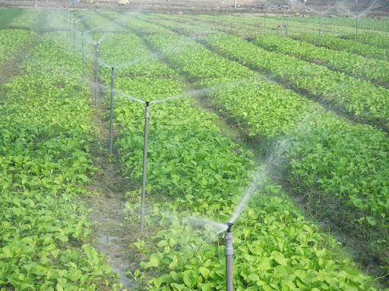
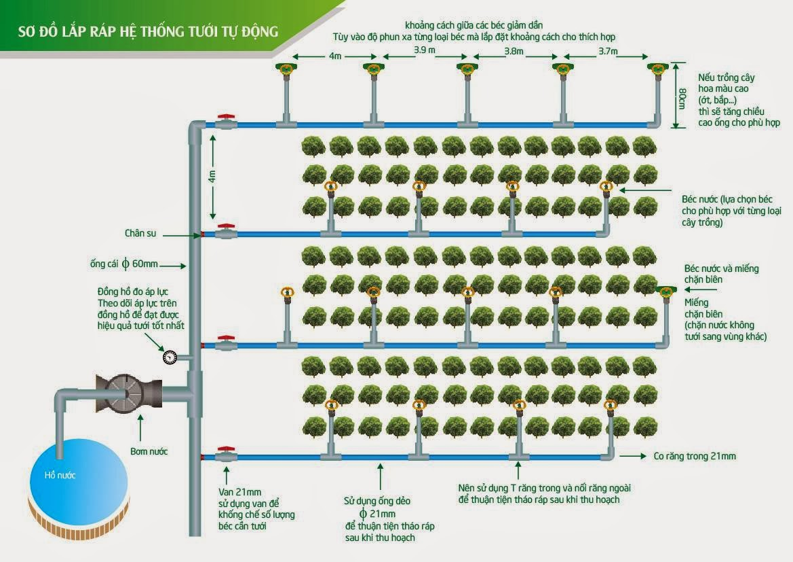
VẬN DỤNG
Hệ thống tưới rau tự động được bà con nông dân lắp đặt để tưới tiêu quy mô lớn .
Hãy cho biết vai trò nào của khoa học tự nhiên trong hoạt động đó ?

Slide 24
VẬN DỤNG
Vòi phun nước tự động
Vắc xin
Thuốc trừ sâu sinh học
Bình nước nóng sử dụng năng lượng mặt trời...
Em hãy kể tên một số hoạt động trong thực tế có đóng góp vai trò của khoa học tự nhiên?

Slide 25
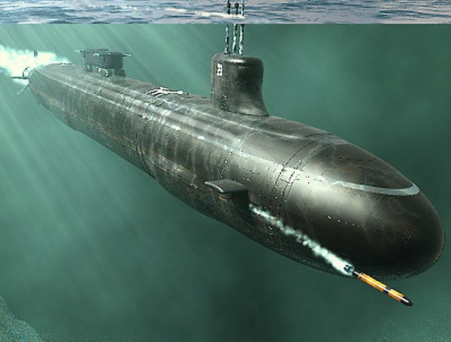

VẬN DỤNG
Sưu tầm tranh ảnh, tài liệu về 1 thành tựu khoa học hoặc sự phát triển nhờ khoa học công nghệ của các lĩnh vực mà em quan tâm.
Giao thông vận tải

Slide 26
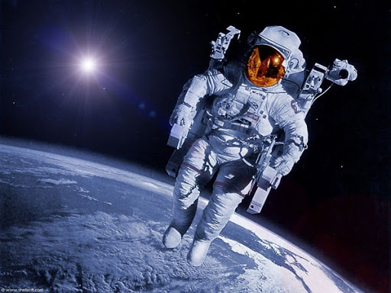
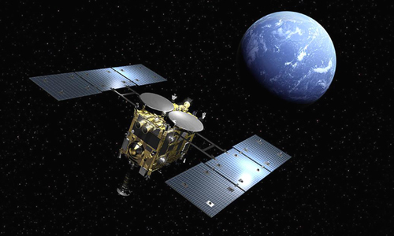
VẬN DỤNG
Sưu tầm tranh ảnh, tài liệu về 1 thành tựu khoa học hoặc sự phát triển nhờ khoa học công nghệ của các lĩnh vực mà em quan tâm.
Du hành vũ trụ

Slide 27


VẬN DỤNG
Sưu tầm tranh ảnh, tài liệu về 1 thành tựu khoa học hoặc sự phát triển nhờ khoa học công nghệ của các lĩnh vực mà em quan tâm.
Thông tin liên lạc

Slide 28
DẶN DÒ:
Về nhà: đọc trước và chuẩn bị bài 2

